Slide 1
Html5

Slide 2
HTML5
HTML significa Hyper Text Markup Language
HTML descreve a estrutura das páginas da Web usando marcação
Elementos HTML são os blocos de construção de páginas HTML
Elementos HTML são representados por tags

Slide 3
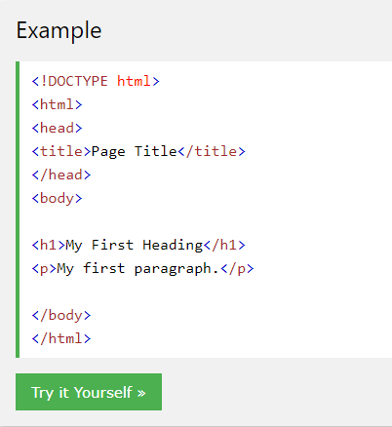
Exemplo

Slide 4
Tags
A declaração <! DOCTYPE html> define este documento como HTML5
O elemento <html> é o elemento raiz de uma página HTML
O elemento <head> contém informações meta sobre o documento
O elemento <title> especifica um título para o documento
O elemento <body> contém o conteúdo da página visível
O elemento <h1> define um título importante
O elemento <p> define um parágrafo

